Slide 1
บทที่ 5
การออกแบบและพัฒนาระบบฐานข้อมูล

Slide 2
วงจรการพัฒนาระบบสารสนเทศ The System Development Life Cycle : SDLC
ระยะที่ 1 การวางแผนโครงการ
ระยะที่ 2 การวิเคราะห์
ระยะที่ 3 การออกแบบ
ระยะที่ 4 การนำไปใช้
ระยะที่ 5 การบำรุงรักษา

Slide 3
วงจรการพัฒนาระบบฐานข้อมูล The Database System Development Life Cycle : DSDLC
ระยะที่ 1 การศึกษาเบื้องต้น
ระยะที่ 2 การออกแบบฐานข้อมูล
ระยะที่ 3 การนำไปใช้
ระยะที่ 4 การทดสอบและประเมินผล
ระยะที่ 5 การปฏิบัติงาน
ระยะที่ 6 การบำรุงรักษาและสนับสนุนระบบ

Slide 4
ระยะที่ 1 การศึกษาเบื้องต้น (Database Initial Study)
1.1 การวิเคราะห์สถานการณ์ของบริษัท
เป็นการอธิบายถึงสภาพแวดล้อมทั่วๆ ไปของบริษัทซึ่งประกอบไปด้วย โครงสร้างองค์กรและพันธกิจ
1.2 การกำหนดปัญหา
1.3 การกำหนดวัตถุประสงค์
1.4 การกำหนดขอบเขต

Slide 5
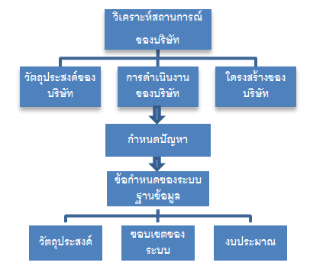
ผังสรุปกิจกรรมของระยะการศึกษาเบื้องต้น

Slide 6
ระยะที่ 2 การออกแบบฐานข้อมูล (Database Design)
ระยะที่ 2 นักออกแบบฐานข้อมูลจะต้องออกแบบฐานข้อมูลให้ได้ตามความต้องการของผู้ใช้และตามข้อกำหนดของระบบ นักออกแบบฐานข้อมูลต้องทำความเข้าใจคุณลักษณะของข้อมูลเพื่อนำไปใช้ในการสร้างแบบจำลองข้อมูล

Slide 7
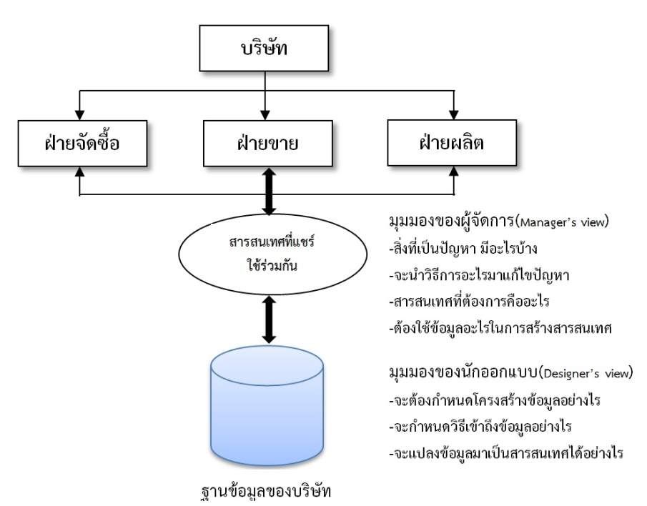
มุมมองที่แตกต่าง ระหว่างผู้จัดการกับ นักออกแบบฐานข้อมูล

Slide 8
การออกแบบฐานข้อมูล ประกอบไปด้วยขั้นตอนต่างๆ 5 ขั้นตอน
2.1 การวิเคราะห์ความต้องการ (Requirements Analysis)
ความต้องการในสารสนเทศ รายงาน คิวรีที่ต้องการ
ผู้ใช้สารสนเทศ
แหล่งที่มาของสารสนเทศ
การประกอบร่างเป็นสารสนเทศ
ข้อมูลอะไรบ้างที่ต้องนำไปสร้างเป็นสารสนเทศ
มีแอตทริบิวต์ใดบ้าง ข้อมูลมีความสัมพันธ์กันอย่างไร

Slide 9
การออกแบบฐานข้อมูล
2.2 การออกแบบฐานข้อมูลเชิงแนวคิด
(Conceptual Database Design)
นำข้อมูลเหล่านี้มาสร้างเป็นแบบจำลองเชิงแนวคิดขึ้นมา ได้แก่ แบบจำลอง E-R ซึ่งเราใช้แผนภาพ E-R (E-R Diagram) ประกอบด้วย
1.) กำหนดเอ็นทิตี้ แอตทริบิวต์ คีย์หลัก และคีย์นอก โดยคีย์นอกจะใช้เป็นตัวเชื่อมโยงความสัมพันธ์ระหว่างเอ็นทิตี้
2.) ตัดสินใจเกี่ยวกับความจำเป็นที่จะต้องเพิ่มแอตทริบิวต์ที่ใช้เป็นคีย์หลักเพิ่มเติม เพื่อความเหมาะสมหรือให้ตรงตามความต้องการของผู้ใช้

Slide 10
การออกแบบฐานข้อมูล
3.) จัดการกับแอตทริบิวต์ที่มีหลายค่า (Multivalued Attributes)
4.) ความจำเป็นในการเพิ่ม Derived Attributes เข้าไปในตาราง
5.) บางกรณี อาจต้องใช้ความสัมพันธ์แบบ Supertype/Subtype
6.) หลีกเลี่ยงความสัมพันธ์ที่ไม่จำเป็น และต้องตรวจความซ้ำซ้อนของแบบจำลอง
7.) สร้างแผนภาพอีอาร์ (E-R Diagram)
8.) ทบทวนและตรวจสอบร่วมกับผู้ใช้ ว่าตรงตามความต้องการหรือไม่ อย่างไร

Slide 11
การออกแบบฐานข้อมูล
2.3 การคัดเลือกซอฟต์แวร์จัดการฐานข้อมูล
(DBMS Software Selection)
ความสามารถของซอฟต์แวร์ ข้อดีข้อเสีย
เครื่องมืออำนวยความสะดวกต่างๆ
ราคา การบำรุงรักษา การดำเนินงาน ค่าลิขสิทธิ์ซอฟต์แวร์
ค่าใช้จ่ายด้านการติดตั้ง การฝึกอบรมการใช้งาน ต้นทุนการแปลงข้อมูลจากระบบเก่าไประบบใหม่
การเคลื่อนย้ายไปทำงานต่างแพลตฟอร์ม
ความต้องการฮาร์ดแวร์ของ DBMS

Slide 12
การออกแบบฐานข้อมูล
2.4 การออกแบบฐานข้อมูลเชิงตรรกะ
(Logical Database Design)
การออกแบบฐานข้อมูลเชิงตรรกะเป็นการนำแบบจำลองเชิงแนวคิดมาแปลงให้อยู่ในรูปของรีเลชัน
การออกแบบฐานข้อมูลเชิงตรรกะจะเป็นไปตามแบบจำลองฐานข้อมูลที่เลือกใช้ เช่น แบบจำลองฐานข้อมูลเชิงสัมพันธ์ มี DBMS เช่น Oracle, Microsoft SQL Server, MySQL และ Access
อาจจะต้องใช้เทคนิคในเรื่องของการนอร์มัลไลเซชัน เพื่อช่วยลดความซ้ำซ้อนของข้อมูล

Slide 13
สรุปขั้นตอนการออกแบบเชิงตรรกะ
1.) แปลงแผนภาพอีอาร์เป็นรีเลชัน
2.) ทำการนอร์มัลไลเซชัน ด้วยการแตกเป็นตารางต่างๆ เพื่อขจัดข้อมูลที่ซ้ำซ้อนออกไป
3.) ตรวจสอบแต่ละรีเลชันว่าสนับสนุนรายการข้อมูลต่างๆ ในระบบครบถ้วนหรือไม่
4.) ตรวจสอบความคงสภาพในข้อมูล ว่าเป็นไปตามข้อบังคับหรือไม่
5.) ทบทวนแบบจำลองเชิงตรรกะร่วมกับผู้ใช้
6.) ตรวจสอบเพื่อรองรับกับการเติบโตของข้อมูลในระบบที่อาจเกิดขึ้นในอนาคต

Slide 14
การออกแบบฐานข้อมูล
2.5 การออกแบบฐานข้อมูลเชิงกายภาพ
(Physical Database Design)
เป็นกระบวนการคัดเลือกสื่อจัดเก็บข้อมูลและคัดเลือกรูปแบบโครงสร้างแฟ้มข้อมูล เช่น ฮาร์ดดิสก์เป็นแบบ SATA, SAS หรือ SSD
ต้องคำนึงถึงประสิทธิภาพของระบบ
คำนึงถึงวิธีการเข้าถึงข้อมูลและประสิทธิภาพของ DBMS ที่เลือกใช้

Slide 15
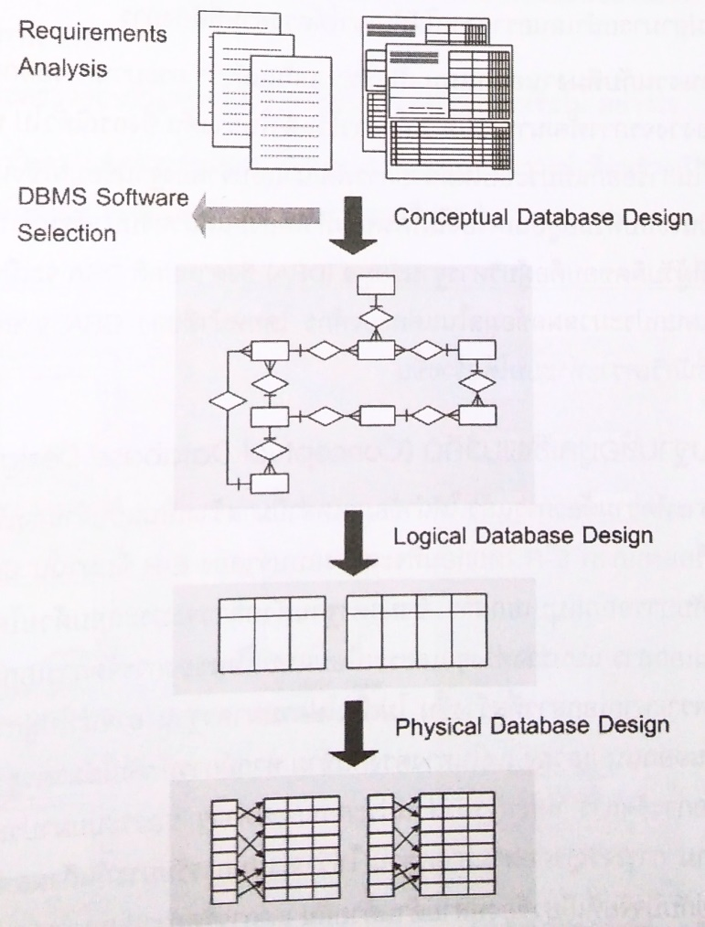
ขั้นตอนการออกแบบฐานข้อมูล (ระยะ 2)

Slide 16
ระยะที่ 3 การนำไปใช้ (Implementation)
ดำเนินการสร้างฐานข้อมูล การกำหนดโครงสร้างตาราง โดยใช้ DDL
การสร้างโปรแกรมประยุกต์เพื่อใช้งาน โดยเขียนโปรแกรมด้วย ภาษาหลัก เช่น C#, Visual Basic, Java, PHP แล้วแทรกคำสั่งภาษา SQL เพื่อจัดการข้อมูลในฐานข้อมูล
การสร้างผู้ใช้งาน การกำหนดสิทธิ์ให้กับผู้ใช้งาน การกำหนดรหัสผ่าน
การกำหนดการควบคุมความคงสภาพ โดยใช้ DDL

Slide 17
ระยะที่ 4 การทดสอบและประเมินผล (Testing and Evaluation)
กระบวนการทดสอบระบบที่พัฒนาหลังจากที่ติดตั้งระบบและ มีการป้อนข้อมูลเพื่อใช้ทดสอบเป็นที่เรียบร้อยแล้ว
เพื่อดูว่าระบบมีการทำงานเป็นไปตามที่ต้องการหรือไม่ ประสิทธิภาพของระบบเป็นอย่างไร
การทดสอบความคงสภาพ การทำงานในภาวะที่มีผู้ใช้ๆ งานพร้อมกันหลายคน
การกู้คืนระบบและกฎข้อบังคับต่างๆ ในเรื่องความปลอดภัย

Slide 18
ระยะที่ 5 การปฏิบัติงาน (Operation)
จะเป็นการใช้งานระบบจริงๆ ทำงานกับข้อมูลจริง บนสภาวะแวดล้อมของการทำงานจริง
ถ้าพบปัญหาปรับปรุงระบบเพิ่มเติม

Slide 19
ระยะที่ 6 การบำรุงรักษาและการสนับสนุนระบบ (Maintenance and Supporting)
ตรวจสอบประสิทธิภาพของระบบเป็นระยะๆ
บำรุงรักษาระบบในเรื่องของการป้องกัน, การแก้ไขให้ถูกต้อง การดัดแปลง และการปรับจูนเพื่อรองรับการอัปเกรดระบบฐานข้อมูลภายใต้เทคโนโลยีใหม่ๆ
สรุปผลการใช้งานระบบฐานข้อมูล ซึ่งอาจจัดทำเป็นรายเดือน รายสามเดือน หรือรายปี

